Slide 2
পরিচিতি
খন্দকার মোফাখখার হোসেন
আইসিটি শিক্ষক
আফতাব উদ্দিন স্কুল এ্যান্ড কলেজ
বাজিতপুর , কিশোরগঞ্জ ।
মোবাইল-০১৯১১৬৮৯৫০৩
E-mail: mufakkher88@gmail.com
তারিখঃ ২০/১১/২০১৯
পাঠঃ–কম্পিউটার ও এন্টিভাইরাস

Slide 3
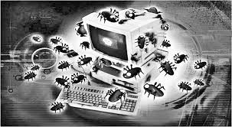

Slide 4
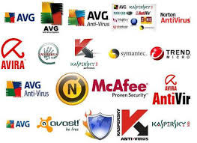

Slide 5
আজকের পাঠ-

Slide 6
এই পাঠ শেষে শিক্ষার্থীরা -
১। কম্পিউটার ভাইরাস এর সংজ্ঞা বলতে পারবে ।
২ । কম্পিউটার ভাইরাস সৃষ্টির ইতিহাস বর্ননা করতে পারবে ।
৩ । কম্পিউটার রক্ষণাবেক্ষণের জন্য কী কী করণীয় তা বলতে পারবে।
৪। কম্পিউটার ভাইরাস ও এর ক্ষতির দিকগুলো লিখতে পারবে।

Slide 7
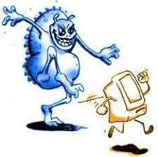
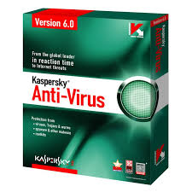
চিত্র গুলি ভালভাবে লক্ষ্য কর

Slide 8
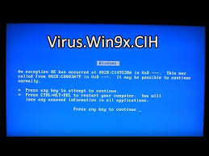
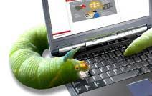
Tool Kit

Slide 9
একক কাজ
১। কম্পিউটার ভাইরাস বলতে কী বুঝ ?
সময়ঃ ২ মিনিট

Slide 10
কম্পিউটার ভাইরাস
VIRUS এর পূর্ণরূপ হোল Vital Information Resources Under Seize । কম্পিউটার ভাইরাস হলো এক ধরনের ক্ষতিকারক সফটওয়্যার। ভাইরাস মূলত এক ধরনের কম্পিউটার প্রোগ্রাম কোড বা প্রোগ্রামগুচ্ছ, যা কম্পিউটারের কাজে ব্যাঘাত সৃষ্টি করে ।

Slide 11
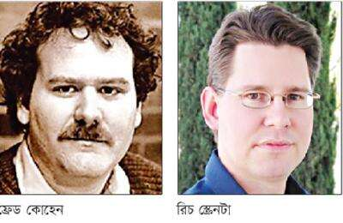

Slide 12
ভাইরাস এর ইতিহাসঃ
১৯৮৩ সালের ১০ নভেম্বর কম্পিউটার ‘ভাইরাস’-এর জন্ম হয়। যুক্তরাষ্ট্রের সাউদার্ন ক্যালিফোর্নিয়া বিশ্ববিদ্যালয়ের স্নাতক শ্রেণির ছাত্র ফ্রেড কোহেন পেনসিলভানিয়ার লেহিগ বিশ্ববিদ্যালয়ে নিরাপত্তাবিষয়ক এক সেমিনারে প্রথম কম্পিউটার ভাইরাস দেখান ।

Slide 13
ভাইরাস সাধারণত যা যা ক্ষতি করে
৪ । কিছু ভাইরাস হার্ড ডিস্কের বুট সেক্টরে আক্রমন করে ফলে
হার্ড ডিস্ক ফরমেট ছাড়া উপায় থাকে না ।
৩ । কম্পিউটার সংরক্ষিত ডেটা পরিবর্তন করে হিসাব নিকাসের হেরফের করে দিতে পারে। এতে করে অর্থনৈতিক ক্ষতি হতে পারে ।
২ । গুরুত্বপূর্ন অনেক ডাটাবেজ বা অফিসিয়াল ফাইল উলোট-পালোট করে দিতে পারে ।
৫ । কম্পিউটারের গতিকে মন্থ্যর করে দিতে পারে ।
৬ । পুরো হার্ডডিস্কের ড্রাইভ গুলোতে আক্রমন করে সমস্ত
ডাটা মুছে দিতে পারে ।
১। MS Word এর গুরুত্বপূর্ণ কোন ডকুমেন্ট লিখা উলোট-পালোট করে দিতে পারে ।

Slide 14
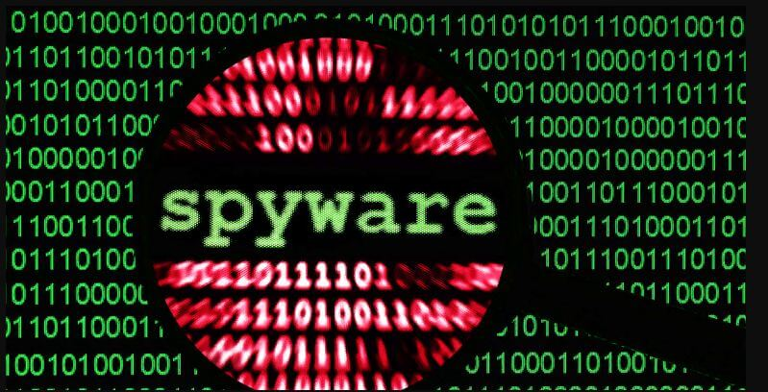
ইংরেজী ভাইরাস শব্দটির অর্থ হলো “ভাইটাল ইনফরমেশান রিসার্স ভেনডার সাইজ”।
অর্থাৎ,– “গুরুত্বপূর্ণ উৎসগুলো বাজেয়াপ্ত করা হয়েছে”।
ভাইরাসের নামকরন করেন গবেষক “ফ্রেড কোহেন”।
ভাইরাস কম্পিউটারের যা যা ক্ষতি সাধন করতে পারে .

Slide 15
আপনি MS Word এর গুরুত্বপূর্ণ কোন ডকুমেন্ট লিখতেছেন হঠাৎ করে কম্পিউটারটি হ্যাং হয়ে গেল কী প্রেস করলে ও কাজ করছেনা, এ ক্ষেত্রে রিসেট বাটন চেপে পুনরায় চালু করতে হবে ।
ফলে আনসেভ করা ফাইলটি হারিয়ে যাবে । অন্য যে কোন কাজ করার সময়ও ভাইরাস কম্পিউটার কে হ্যাং করে দিতে পারে ।

Slide 16
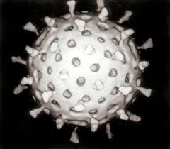
2. গুরুত্বপূর্ন অনেক ডাটাবেজ বা অফিসিয়াল ফাইল উলোট-পালোট করে দিতে পারে । এতে করে অফিসিয়াল কাজে ব্যাঘাত ঘটায় সম্ভাবনা থাকে ।

Slide 17
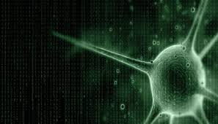
3. ভাইরাস সামান্য কয়েক বিট ডেটা পরিবর্তন করে কম্পিউটার সংরক্ষিত ডেটা পরিবর্তন করে হিসাব নিকাসের হেরফের করে দিতে পারে । এতে করে অর্থনৈতিক ক্ষতি হতে পারে ।

Slide 18
4. কিছু ভাইরাস হার্ড ডিস্কের বুট সেক্টরে আক্রমন করে ফলে হার্ড ডিস্ক ফরমেট ছাড়া উপায় থাকে না ।
5.কম্পিউটারের গতিকে মন্থ্যর করে দিতে পারে ।
6. পুরো হার্ডডিস্কের ড্রাইভ গুলোতে আক্রমন করে সমস’ ডাটা মুছে দিতে পারে ।

Slide 19
ক্ষতিকর ভাইরাস থেকে কম্পিউটার রক্ষার উপায়

Slide 20
বেসিক বা ফ্রি ভাইরাস সুরক্ষা এখন স্ক্যান এবং ভাইরাসের জন্য আপডেট করা হয় । সবচেয়ে গুরুত্বপূর্ণ বিষয় প্রকাশক যাচাই করা

Slide 21
দলগত কাজ
তোমার ল্যাপটপ ভাইরাস আক্রান্ত হলে তুমি কী ভাবে বুঝতে পারবে ? তা খাতায় লিখ ।
সময়ঃ ১০ মিনিট

Slide 23
মূল্যায়ন
বহুনির্বাচনী প্রশ্ন
১। কোনটি ক্ষতিকর সফটওয়্যার ?
ক
মাইক্রোসফট ওয়ার্ড
খ
মজিলা ফারারফক্স
গ
গুগল ক্রোম
ঘ
ট্রোজান হর্স

Slide 24
২। কম্পিউটার ভাইরাস সিস্টেমের কোন ধরনের ক্ষতি করে -
i) সফটওয়্যারের কাজে বিঘ্ন ঘটানো ।
ii) রক্ষিত তথ্য চুরি করতে পারে ।
iii) সম্পূর্ণ কম্পিউটারের কার্যক্ষমতা নষ্ট করেও দিতে পারে ।
নিচের কোনটি সঠিক ?
ক
i ও ii
খ
i ও iii
গ
খ
i , ii ও iii
ii ও iii
ঘ

Slide 25
৩ । কোনটি এন্টিভাইরাস সফটওয়্যার নয় ?
খ
চেরিনোবিল
ক
আভাস্ট
খ
ঘ
কাসপারেস্কি
গ
নরটন

Slide 26
বাড়ির কাজ
ভাইরাসের ক্ষতিকর প্রভাব ও এন্টিভাইরাস ব্যবহারের উপকারিতা সম্পর্কে বিস্তারিত লিখে আনবে ।

